Slide 1
Up-cycling T-shirt
Geen naaimachine nodig!

Slide 2
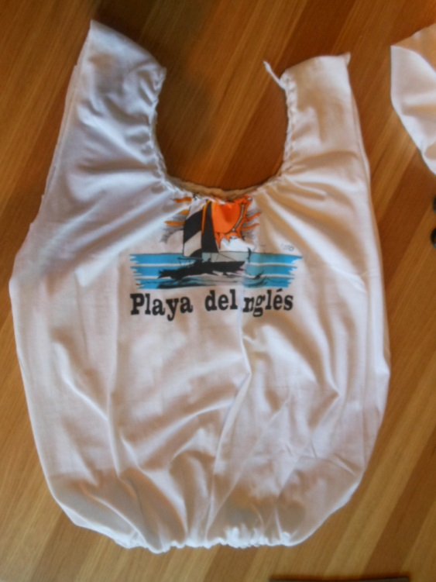
Neem een gebruikt T-shirt

Slide 3
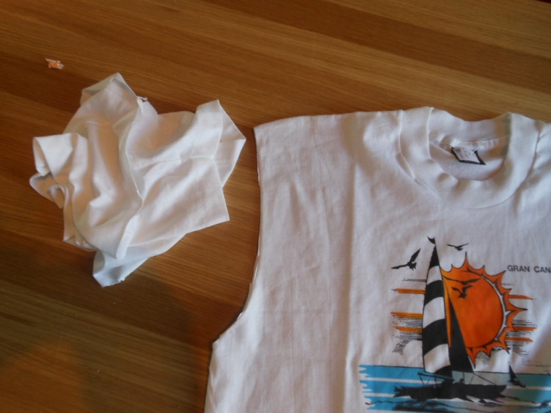
Knip voorzichtig de mouwen eruit, net op de naailijn

Slide 4
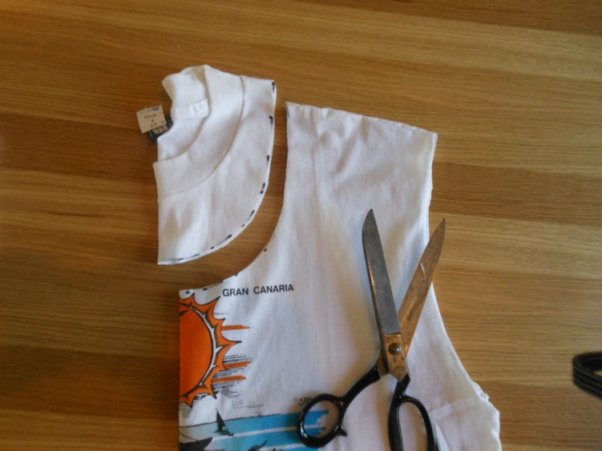
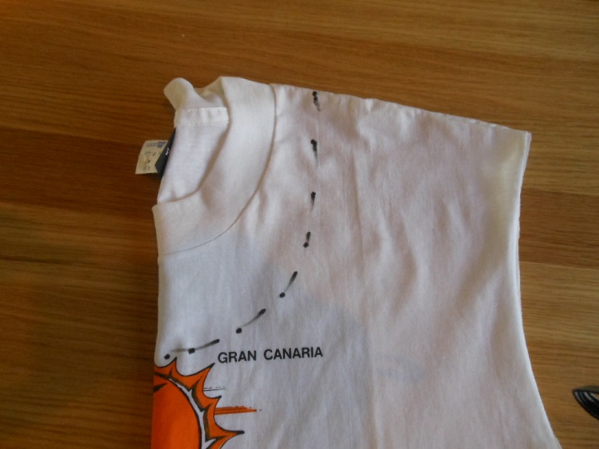
Vouw het T-shirt in de lengte, markeer de halsopening en knip alle lagen los

Slide 5
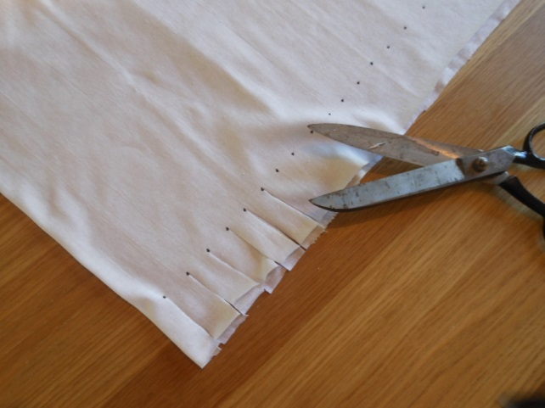
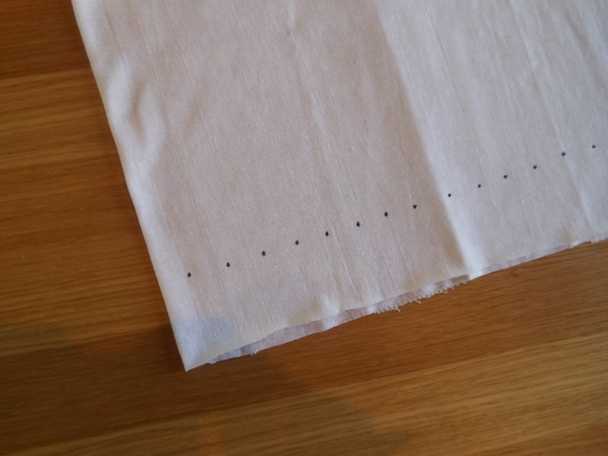
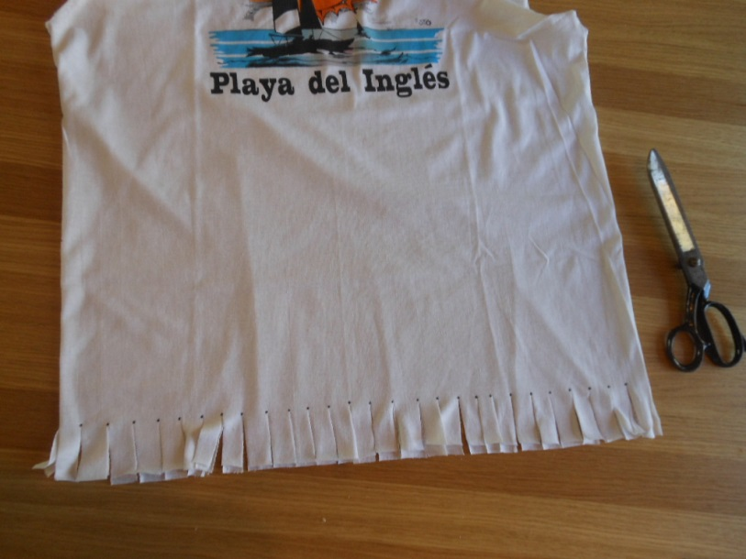
Verwijder de onderste zoom, maak stipjes vanaf 7 cm van de onderkant en knip reepjes

Slide 6
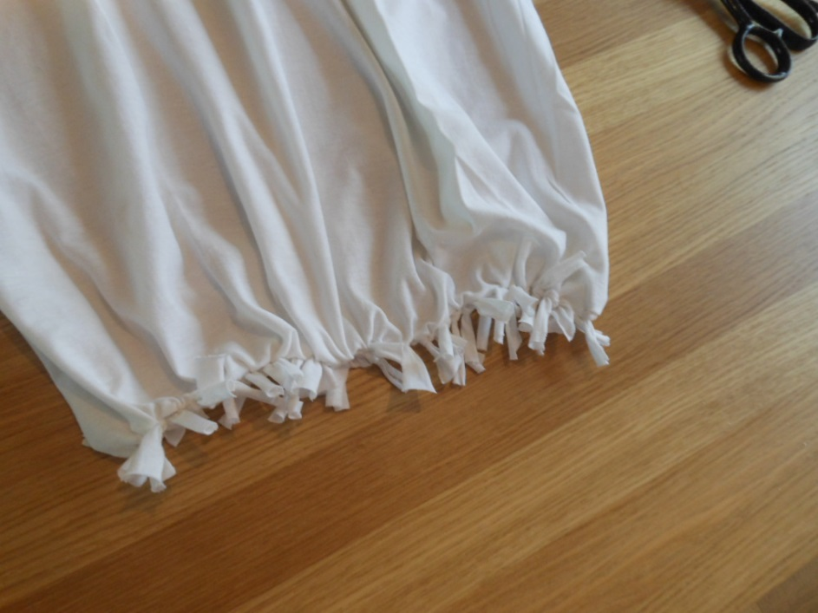
Keer het T-shirt binnenste buiten en knoop de reepjes aan elkaar met stevige knoopjes

Slide 7
Als alle reepjes zijn geknoopt, keer het T-shirt weer naar de goede kant. Je hebt een nieuwe boodschappentas!

Slide 8
Geef een t-shirt nieuw leven!

